Slide 1
算法设计与分析
主讲教师：徐红艳
20：13840597032

Slide 2
课程简介
计算机系统中的任何软件（系统软件、应用软件）都是按照特定的算法来实现的。
设计：求解问题的一系列步骤的设计，用来将输入数据转换成输出结果。
分析：算法性能的好坏直接决定所实现软件的优劣。
算法
输入
输出

Slide 3
课程简介
近似
算法
随机
算法
处理难解问题的策略
问题处理策略
NP 完全理论
计算复杂性理论
算法分析与问题的计算复杂性
算法分析方法
线性规划
网络流算法
算法设计技术
分治
策略
动态规划
贪心算法
回溯与
分支限界
数学基础、数据结构
基础知识

Slide 4
课程简介
参考书目/MOOC资源
（1）屈婉玲. 算法设计与分析(第2版). 清华大学出版社.
（2）李春葆. 算法设计与分析(第2版). 清华大学出版社.
（3）Anany Levitin著,潘彦译. 算法设计与分析基础.清华大学出版社.
（4）师智斌. 算法分析与设计及案例教程.清华大学出版社.
（5）中国大学MOOC，算法设计与分析, 屈婉玲.

Slide 5
第1章 基础知识
1.1 有关算法的基本概念
算法设计的任务——调度问题、任务分配
问题计算复杂度的界定——排序问题
计算复杂性理论——货郎问题、背包问题、双机调度
算法及其时间复杂度——线性检索
1.2 算法的伪码表示
1.3 数学基础知识
1.3.1 函数渐近的界
1.3.2 求和的方法
1.3.3 递推方程求解方法

Slide 6
1.1 有关算法的基本概念
算法设计的任务
例1：调度问题
问题描述：有n项任务，每项任务加工时间已知。从0时刻开始陆续安排到一台机器上加工。每个任务的完成时间是从0 时刻到该任务加工截止的时间。
求解: 总完成时间（所有任务完成时间之和）最短的安排方案
实例：任务集 S = {1, 2, 3, 4, 5}，
加工时间: t₁=3, t₂=8, t₃=5, t₄=10, t₅=15

Slide 7

1.1 有关算法的基本概念
贪心策略
求解策略（算法）：
按加工时间 (3,8,5,10,15) 从小到大安排，即按照1, 3, 2, 4, 5的顺序调度任务。
总完成时间：
t = 3+(3+5)+(3+5+8)+(3+5+8+10)+(3+5+8+10+15)
= 3×5 + 5×4 + 8×3 + 10×2 + 15
= 94

Slide 8

1.1 有关算法的基本概念
问题建模：
（1）输入：任务集 S={1, 2, … , n}，第j项任务加工时间： t_{j} ,∈Z⁺, j=1, 2 ,…, n
（2）输出：调度策略I，应为S的排列i₁, i₂, …, i_{n}
（3）目标函数：I 的完成时间，
（4）解：设为I*，使得 t(I*)的值达到最小，即
t(I*)=

Slide 9
1.1 有关算法的基本概念
选择策略：贪心策略
（1）设计策略：加工时间短的先做
（2）设计算法：
long TaskArrange(TASK taskset[],int n)
{ Sort(taskset); //按照时间成员进行排序
sum=0; item=0;
for(i=1;i<=n;i++)
{ item=item+taskset.t[i];
sum=sum+item;}
return(sum);}

Slide 10

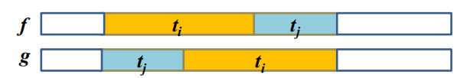
1.1 有关算法的基本概念
算法正确性验证：对所有输入实例都得到最优解

Slide 11
1.1 有关算法的基本概念
例2：任务分配问题
(1) 问题描述：m元钱，投资 n 个项目. 效益函数 f_{i} (x)，表示第 i 个项目投 x 元的效益， i =1, 2, …, n。
(2) 求解：如何分配每个项目的钱数使得总效益最大？
(3) 实例： 5 万元，投资给 4 个项目，效益函数如下表所示：

Slide 12
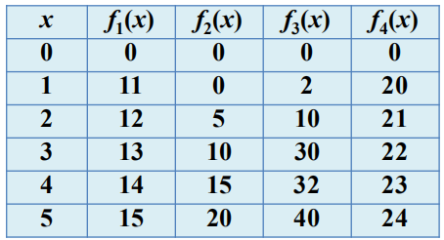
1.1 有关算法的基本概念
投资金额m=5， 项目数n =4

Slide 13
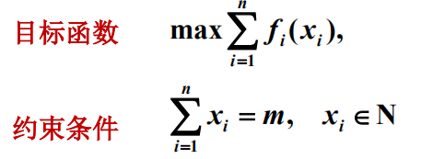
1.1 有关算法的基本概念
问题建模：
（1）输入：n, m, f_{i}(x), i =1,2, ..., n, x = 1,2, ..., m
（2）输出：n 维向量<x₁, x₂, … , x_{n}>, x_{i} 是第 i 个项目分到的钱数，使得下述条件满足：

Slide 14
1.1 有关算法的基本概念
选择策略：蛮力策略（穷举策略）
（1）设计策略：从所有可行策略中选择出效益最大的方案。
（2）设计算法
status MaxBonus(int m,int n,int Bonus[m+1][n])
{ for(i=0;i<=m;i++)
for(j=0;j<=n-i;j++)
for(k=0;k<=n-i-j;k++)
{ l=n-i-j-k;
f=Bonus[i][0]+Bonus[j][1]+Bonus[k][2]+Bonus[l][3];
if(maxf<f){ maxf=f; t[]={i,j,k,l};
}
return(maxf,t); }

Slide 15
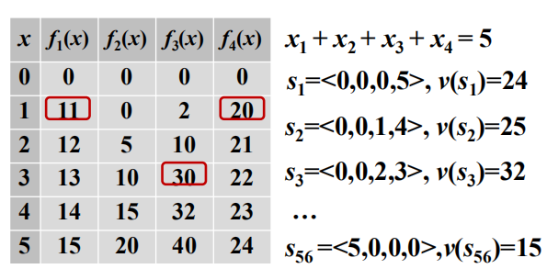

1.1 有关算法的基本概念
实例计算

Slide 16
1.1 有关算法的基本概念
算法正确性验证：因为是从所有的可行解中找出的最佳方案，因此所得的解一定是最优的。
算法分析：
（1）效率分析：循环的层数与任务数n相关，所以当m、n规模很大时，算法的效率是非常低下的。
（2）实现可行性分析：因没有控制循环层数的机制，因此算法的实现很困难。
思考：有没有更好的实现策略？
动态规划策略

Slide 17
1.1 有关算法的基本概念
小结：通过上述两个例子的分析，我们可知算法设计的任务是：
（1）建模：对输入参数和解给出形式化或半形式化的描述，分析问题的目标函数、约束函数等。
（2）设计算法：选择恰当的算法策略进行设计
（3）分析算法的正确性：是否对所有的实例都得
到正确的解（尤其贪心策略一定要证明）
（4）分析算法效率：是否为指数级的（NP难问题），若是，能否为其找到近似多项式阶的解。

Slide 18
1.1 有关算法的基本概念
何谓“恰当的算法策略”
例3：硬币找零问题
（1）情形1：若某国的币种如下：100、50、20、10、5、2、1，请给出发放140元的最少张数。
使用贪心策略实现：
（1）将所有的币种降序序排列。
（2）尽可能多的选择币种最大的构成问题的解。
问题的解：1张100+2张20=3张
可以证明，对于上述币种，任何给定的数值使用贪心策略均能找到最优解。

Slide 19
1.1 有关算法的基本概念
（2）情形2：若某国有下列面值硬币（25,10,1），请给出找回30分对应的最少硬币方案：
使用贪心策略实现：1枚25分，5枚1分，合计6枚
问题的最优解：3枚10分，合计3枚
情形2的求解策略：动态规划策略
结论：为解决的问题选择恰当的算法策略。

Slide 20
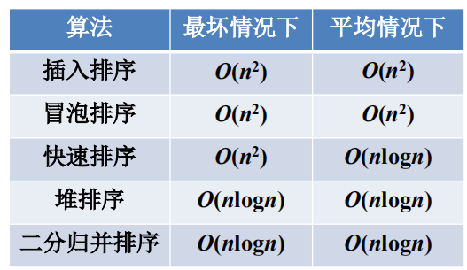
1.1 有关算法的基本概念
问题计算复杂度的界定：排序问题
数据结构中研究的排序方法

Slide 21


1.1 有关算法的基本概念
例4：根据实例分析每种排序方法的实现过程
插入排序
冒泡排序
快速排序
堆排序
二分归并排序
排序
输出

Slide 22


1.1 有关算法的基本概念
问题计算复杂度的界定：解决同一类问题采用的不同策略进行效率分析。
针对排序问题：
哪个排序算法效率最高？
是否可找到更好的、效率更高的排序算法？

Slide 23
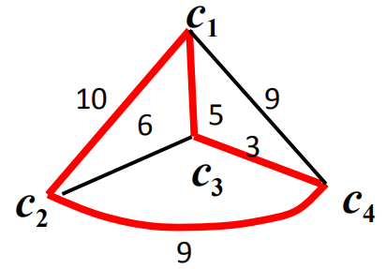
1.1 有关算法的基本概念
计算复杂性理论
例题5：NP难问题1：货郎问题
（1）问题描述：有n个城市，已知任两个城市之间的距离（图的存储：邻接表、邻接矩阵）。
（2）求一条每个城市恰好经过1次的回路，使得总长度最小。

Slide 24
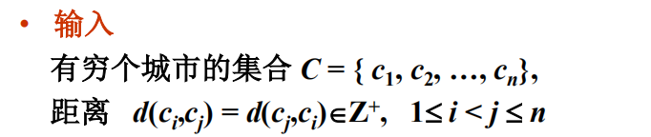
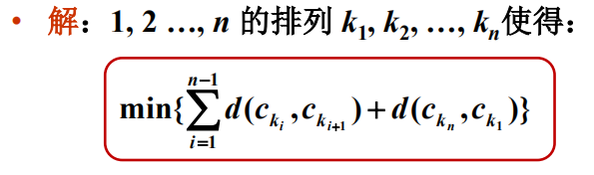

1.1 有关算法的基本概念
问题建模
排列问题，复杂度为：n!

Slide 25
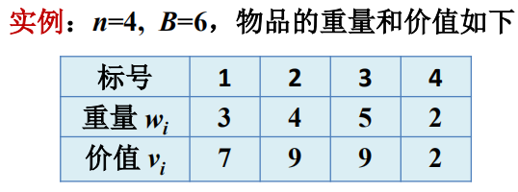
1.1 有关算法的基本概念
例题6：NP难问题2：0-1背包问题
（1）问题描述：有n个件物品要装入背包，第i 件物品的重量 w_{i}, 价值v_{i}，i=1,2,…,n。 背包最多允许装入的重量为B。
（2）求解：如何选择装入背包的物品，使得总价值达到最大

Slide 26
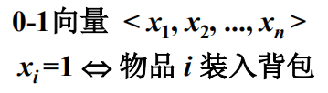
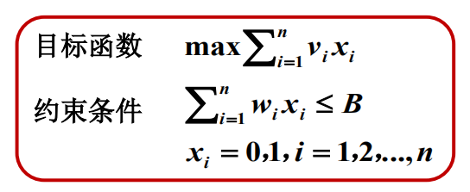
1.1 有关算法的基本概念
问题建模
子集问题，复杂度为：2^{n}
（1）输入：n个物品的重量w_{i}与价值v_{i}
（2）问题的解：

Slide 27
1.1 有关算法的基本概念
例题7：NP难问题3：双机调度问题
（1）问题描述：有n项任务, 任务 i 的加工时间为 t_{i} , t_{i} ∈Z+, i=1,2,…,n。 用两台相同的机器加工，从0时刻开始计时，完成时间是后停止加工机器的停机时间.
（2）求解：问如何把这些任务分配到两台机器上，使得完成时间达到最小？

Slide 28


1.1 有关算法的基本概念

Slide 29

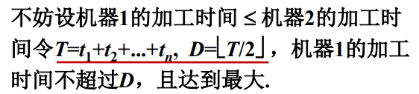

1.1 有关算法的基本概念
问题建模
思考：目标函数与约束条件是什么？

Slide 30
1.1 有关算法的基本概念
NP-hard问题
(1) 这样的问题有数千个，大量存在于各个应用领域
(2) 至今没找到有效算法：现有的算法的运行时间是输入规模的指数或更高阶函数。
(3) 至今没有人能够证明对于这类问题不存在多项式时间的算法。
(4) 从是否存在多项式时间算法的角度看，这数千个NP难问题彼此是等价的。 若一个NP难问题存在多项式时间，则这些问题的难度处于可有效计算的边界。

